Slide 1
Újabb mérföldkőhöz érkezett a Növekedési Hitelprogram
– a második szakasz eredményei
Pulai György
Hitelösztönzők főosztály vezetője
Elemzői háttérbeszélgetés
2016. január 14.

Slide 2
Fő üzenetek
2015 végéig közel 31000 db vállalkozás jutott finanszírozáshoz, a keretösszeg 95%-a kihasználásra került
Trendforduló a kkv hitelezésben
1-1,5 százalékponttal emelhette a gazdasági kibocsátás szintjét 2014-2015-ben, stabil alapot biztosítva az elmúlt évek javuló konjunktúrájához
A kereskedelem, a mezőgazdaság és a feldolgozóipar ágazatok domináltak
Nemzetközi összevetésben is erőteljes hatású hitelösztönző program

Slide 3
A második szakasz számokban
A megkötött hitelszerződések összege:
  NHP második szakasz: 1402 Mrd Ft
  NHP Plusz: 23 Mrd Ft
Közel 27 000 vállalkozáshoz kapcsolódóan, mintegy 46 000 ügylet
Az új hitelek 61%-a beruházási célú
540 Mrd Ft (40%) került a mikro- vállalkozásokhoz, ennek 75%-a beruházási célú
Minden második hitel 10 millió Ft alatti
1425 Mrd Ft

Slide 4
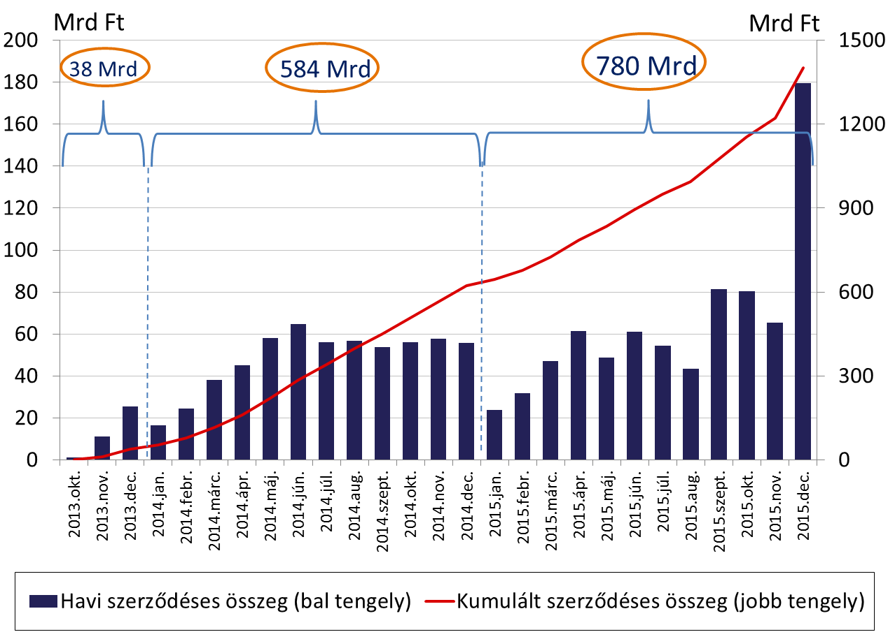
Az NHP második szakasza igénybevételének időbeli alakulása
Megjegyzés: szerződéskötés dátuma alapján
Forrás: MNB

Slide 5
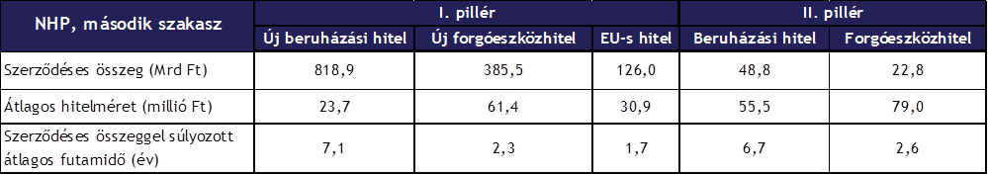
Összefoglaló táblázat az NHP 2. szakaszában nyújtott hitelekről
Forrás: MNB

Slide 6
Célok
KKV hitelek csökkenő trendjének megállítása
Hitelkorlátos vállalati szereplők hitelhez jutásának elősegítése
Monetáris transzmisszió erősítése
– a finanszírozási költségek csökkentése
Beruházások élénkítése, növekedési potenciál élénkítése

Slide 7
Célok
KKV hitelek csökkenő trendjének megállítása
Hitelkorlátos vállalati szereplők hitelhez jutásának elősegítése
Monetáris transzmisszió erősítése
– a finanszírozási költségek csökkentése
Beruházások élénkítése, növekedési potenciál élénkítése

Slide 8
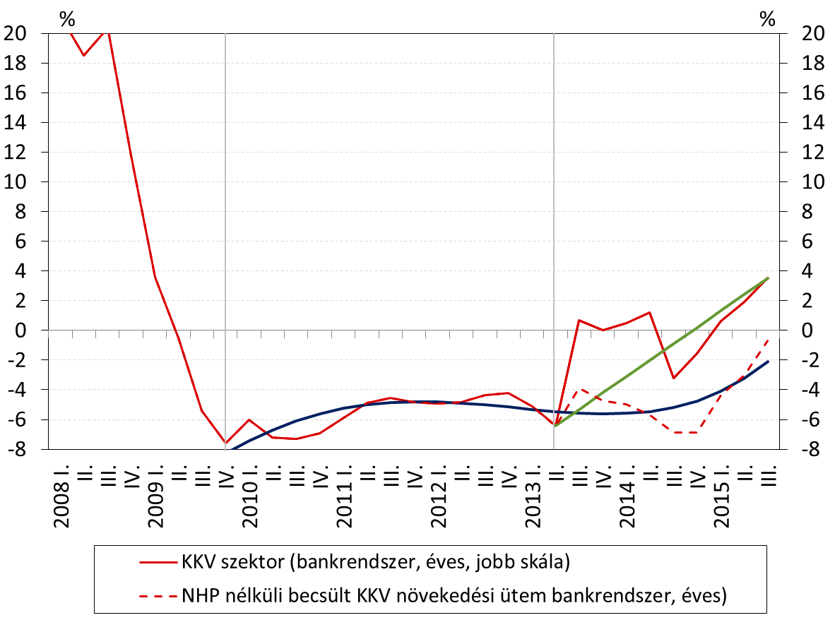
Az NHP megtörte a kkv hitelezés korábbi csökkenő trendjét

Slide 9
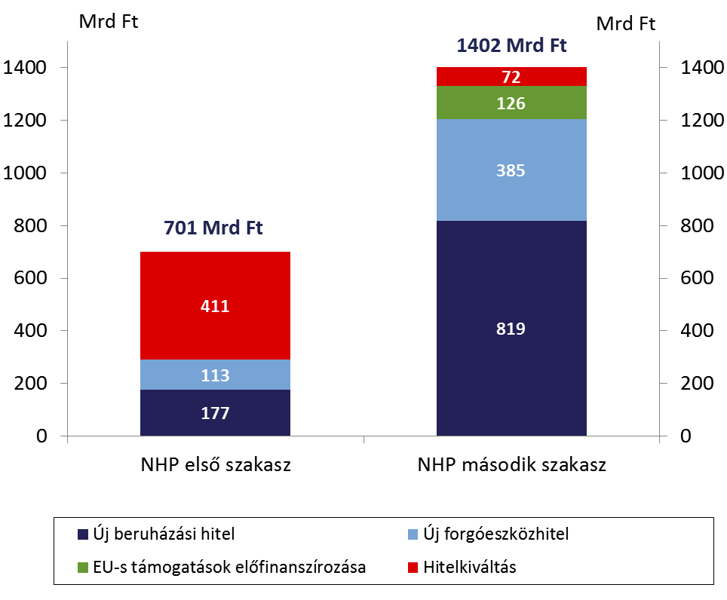
A 2. szakaszban 95 százalék az új hitelek aránya, a beruházási célúak dominálnak
A hitelcél szerinti eloszlás szakaszonként
Forrás: MNB

Slide 10
Célok
KKV hitelek csökkenő trendjének megállítása
Hitelkorlátos vállalati szereplők hitelhez jutásának elősegítése
Monetáris transzmisszió erősítése
– a finanszírozási költségek csökkentése
Beruházások élénkítése, növekedési potenciál élénkítése

Slide 11
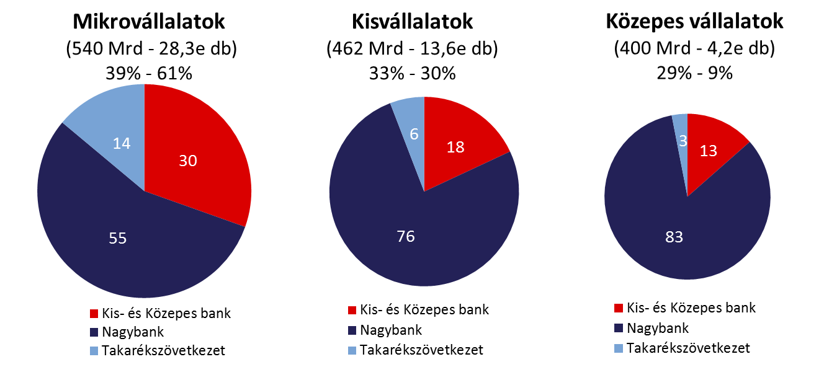
A kisebb bankok inkább a kisebb vállalati ügyfelekre fókuszálnak
Miden második hitel 10 millió forint alatti.
Bankméret szerinti megoszlás az egyes vállalatcsoportok hitelein belül. Megjegyzés: szerződéses összeg szerint.
Forrás: MNB

Slide 12
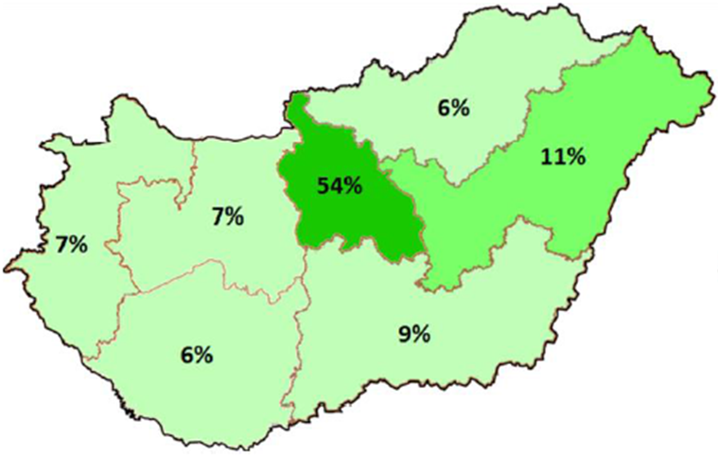
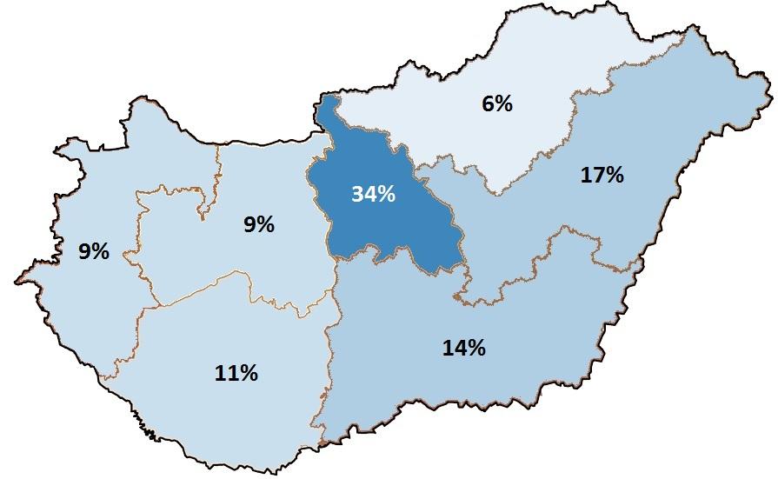
Az NHP-ban alacsonyabb a regionális koncentráció
KKV hitelállomány (2013Q3)
NHP második szakasz
A hitelek regionális eloszlása
Forrás: KHR, MNB

Slide 13
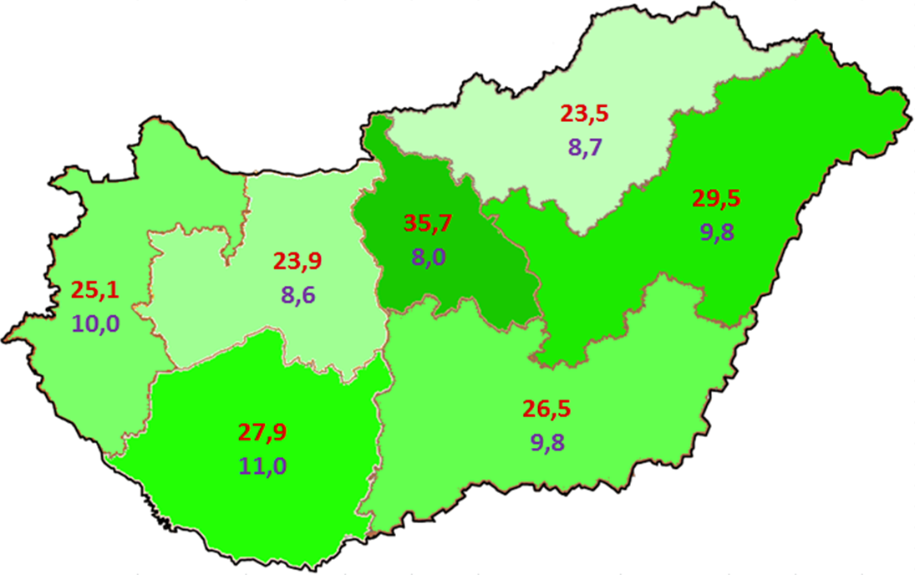
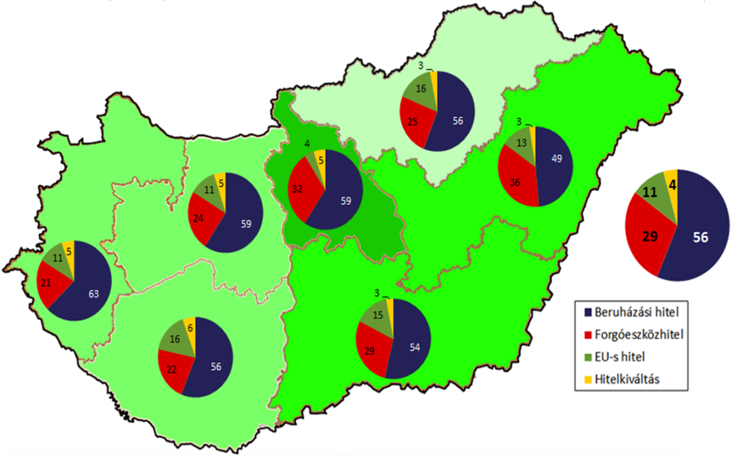
Részletes regionális jellemzők a november eleji mélyelemzésben
A hitelek összegének átlaga és mediánja régiónként (millió Ft) Megjegyzés: 2015. október végi adatok alapján
A hitelcélok szerinti megoszlás régiónként.
Megjegyzés: 2015. október végi adatok alapján
Forrás: MNB

Slide 14
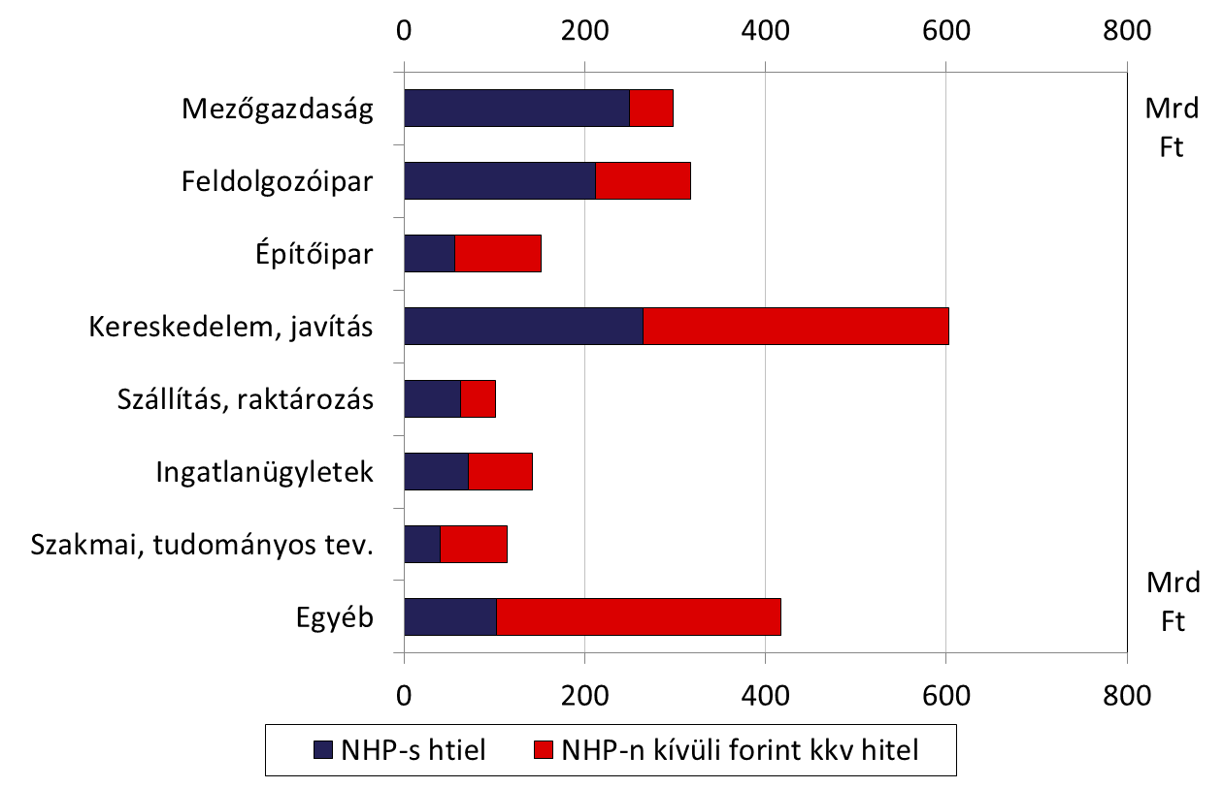
A mezőgazdaság ágazatban működő kkv-knak nyújtott forinthitelek döntő többségét az NHP keretében nyújtják
Az NHP és NHP-n kívüli kkv forinthitelek volumene ágazat szerint. Megjegyzés: 2013. október és 2015. november között megkötött hitelek; az ágazati megoszlás nem tartalmazza az egyéni vállalkozókat.
Forrás: KHR, MNB

Slide 15
Célok
KKV hitelek csökkenő trendjének megállítása
Hitelkorlátos vállalati szereplők hitelhez jutásának elősegítése
Monetáris transzmisszió erősítése
– a finanszírozási költségek csökkentése
Beruházások élénkítése, növekedési potenciál élénkítése

Slide 16
Az NHP hozzájárult az átlagos finanszírozási költségek csökkenéséhez

Slide 17
Célok
KKV hitelek csökkenő trendjének megállítása
Hitelkorlátos vállalati szereplők hitelhez jutásának elősegítése
Monetáris transzmisszió erősítése
– a finanszírozási költségek csökkentése
Beruházások élénkítése, növekedési potenciál élénkítése

Slide 18
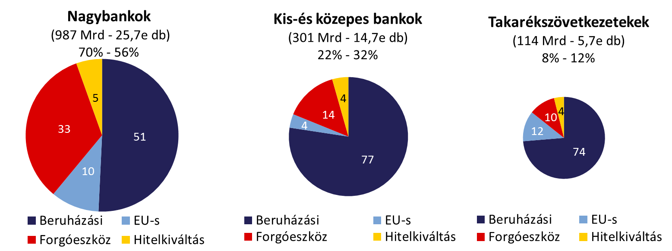
A beruházási hitelek aránya az új hiteleken belül több mint 60 százalék
A hitelcélok megoszlása az egyes bankcsoportokon belül a második szakaszban. Megjegyzés: szerződéses összeg szerint.
Forrás: MNB

Slide 19
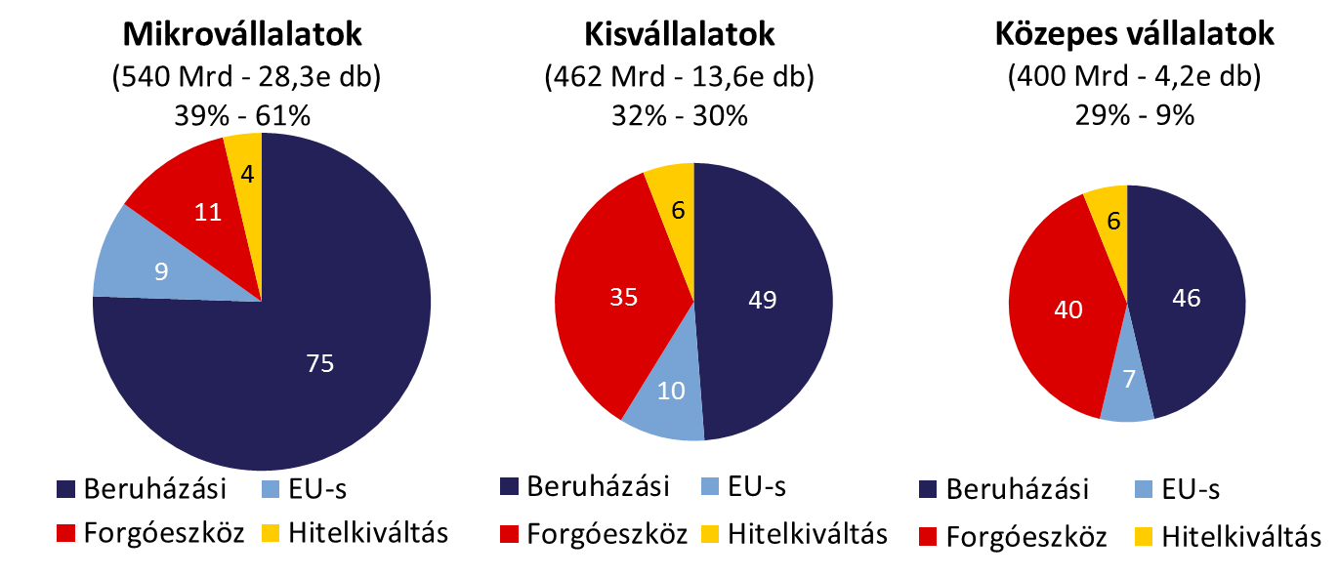
A mikrovállalkozások vettek fel legnagyobb arányban beruházási hiteleket
A hitelcélok megoszlása az egyes vállalatcsoportokon belül a második szakaszban. Megjegyzés: szerződéses összeg szerint.
Forrás: MNB

Slide 20
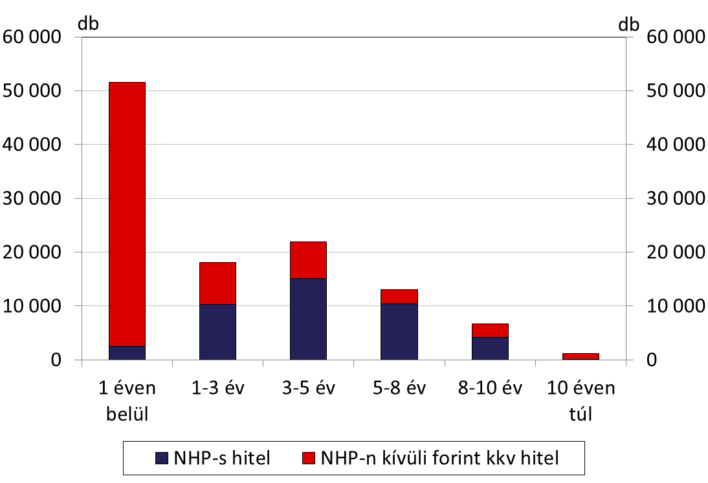
A középlejáratú kkv forinthitelek nagyobb részét az NHP keretében nyújtják
Az NHP és NHP-n kívüli kkv forinthitelek darabszáma futamidő szerint. Megjegyzés: 2013. október és 2015. november között megkötött hitelek.
Forrás: KHR, MNB

Slide 21
Az NHP mindkét szakaszban addicionális beruházásokat generált
A relatív hatás nagyobb a kisebb vállalatok esetében
A relatív hatások hasonlóak az NHP két szakaszában
Notes:
Lieli et al (2015) alapján, második szakasz csak 2014-re
Azokra a cégekre, melyek a NAV-ban szerepelnek és becslés készíthető rájuk
Beruházási célú hitelt (is) felvevőkre
Beruházási hitelfelvevők vettek fel más hitelt is illetve részt vettek a hitelkiváltásban, ezért a „felvett” hitel összege nagyobb lehet mint az összes, NHP-ban nyújtott beruházási hitel

Slide 22
Az NHP 2013/2014-ben és 2014/2015-ben is 1-1,5 százalékkal járult hozzá a gazdasági növekedéshez
Az NHP GDP-hatása
Forrás: MNB
Notes:
Hitelkínálati csatornán keresztül számszerűsített hatás
Tamási, B – Világi, B. (2011): Identification of Credit Supply Shocks in a Bayesian SVAR Model of the Hungarian Economy. MNB Working Papers, 2011/7.

Slide 23
Nemzetközi összevetésben is erőteljes hatású hitelösztönző program
Az NHP és egyéb külföldi hitelösztönző programok összehasonlítása

Slide 24
Célok
KKV hitelek csökkenő trendjének megállítása
Hitelkorlátos vállalati szereplők hitelhez jutásának elősegítése
Monetáris transzmisszió erősítése
– a finanszírozási költségek csökkentése
Beruházások élénkítése, növekedési potenciál élénkítése

Slide 25
Az NHP kivezető, harmadik szakaszában a fókusz még inkább a beruházási hiteleken lesz
A harmadik szakasz főbb üzleti feltételei

Slide 26
Fő üzenetek
2015 végéig közel 31000 db vállalkozás jutott finanszírozáshoz, a keretösszeg 95%-a kihasználásra került
Trendforduló a kkv hitelezésben
1-1,5 százalékponttal emelhette a gazdasági kibocsátás szintjét 2014-2015-ben, stabil alapot biztosítva az elmúlt évek javuló konjunktúrájához
A kereskedelem, a mezőgazdaság és a feldolgozóipar ágazatok domináltak
Nemzetközi összevetésben is erőteljes hatású hitelösztönző program

Slide 27
Köszönöm a figyelmet!

